Slide 1


计算机程序设计
C
主讲：刘勇
信息与计算机实验教学中心
PROGRAMMING

Slide 2

第八章 指针
Pointer and its application
8.1 指针的概念
8.2 指针变量和指针运算
8.3 指针与数组
8.4 通过指针处理字符串
8.5 指针与函数
8.6 指针数组和多重指针
8.7 动态内存分配及其指针

Slide 3
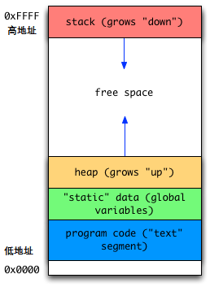
8.1 指针的概念
指针：即地址，指针是对内存地址的一种形象化的称呼。
程序运行时其指令和数据都驻留在内存中;内存空间可看作一个庞大的字节序列，每个字节都有其位置编号-地址。
当 CPU 要从内存中的特定位置读写一个数据时，必须提供一个地址：一个 32 位或 64 位(根据体系结构)无符号整数, 编码可以对应最多 2³²或 2⁶⁴ 个不同的字节。
这些表示地址的数据可以像其它整数一样进行存储，还可以进行特定的运算。这些数据在C语言中就称作指针。
c程序的逻辑地址空间典型分布

Slide 4
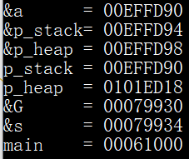
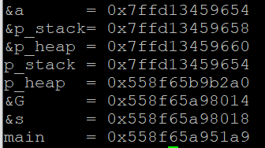
8.1 指针的概念
例：观察程序中的局部变量、全局变量、函数等的地址：
#include <stdio.h>
#include <stdlib.h>
int G = 0; // 全局变量，静态存储区
int main( void )
{
static int s; //静态局部变量，静态存储区
int a; // 自动变量，栈内存
int *p_stack = &a;
int *p_heap;
p_heap = malloc(sizeof(int)); //动态内存分配，堆内存
printf("&a = %p\n", (void *)&a);
printf("&p_stack= %p\n", (void *)&p_stack);
printf("&p_heap = %p\n", (void *)&p_heap);
printf("p_stack = %p\n", (void *)p_stack);
printf("p_heap = %p\n", (void *)p_heap);
printf("&G = %p\n", (void *)&G);
printf("&s = %p\n", (void *)&s);
printf("main = %p\n", (void *)main);
free(p_heap);
return 0;
}
Windows, cl
Linux ,gcc

Slide 5
8.2 指针变量和指针运算
变量的指针和指针变量
指针变量的定义
指针运算符和取地址运算符
指针变量的引用
指针做函数的参数
指针的运算

Slide 6
变量的指针和指针变量
变量的指针
指针(地址)实质上是一个无符号整数(但不应简单等同于C的整型)
是内存中存储某个变量的存储单元（可能有多个字节）的首地址
变量的数据类型决定所占用存储单元字节数
指针变量
即存放指针的变量：指针(地址)是一个数据，可以用另一个变量来存放
指针变量可以通过间接访问运算去读写它所指向的对象
指针运算和它所指向数据的类型相关

Slide 7
指针变量的定义
一般形式
基类型 * 指针变量名;
说明
“基类型”表示该指针指向的数据的类型
可定义基类型为void类型的指针变量
举例
int *pi;
char *pc1, c, *pc2;
void *p;
//通过debug观察各变量的地址和值：
#include <stdio.h>
int main(void)
{
int *p;
int a = 123, b = 456;
p = &a;
printf("a=%d, *p=%d\n", a, *p);
p = &b;
printf("b=%d, *p=%d\n", b, *p);
return 0;
}

Slide 8
指针运算符和取地址运算符
指针运算符 *
又称“间接访问运算符” (Indirection Operator)
获得指针指向的内存数据
单目运算符，自右向左结合，优先级较高（2）
操作数为具有指针(地址)意义的值
举例
int i, *p=&i;
(*p)++; // i++;
取地址运算符 &
获得操作数的地址(指针)
单目运算符，自右向左结合，优先级较高（2）
操作数应为各种类型的内存变量、数组元素、结构体成员等
操作数不能是表达式、常量、寄存器变量
举例
scanf("%f", &score);
int i, *p=&i;

Slide 9
指针变量的引用
在定义了指针变量之后，要“先赋值，后使用”
当p是一个合法的指针，*p可以视同与p的基类型相同类型的变量, 用法相同
没有赋值的指针变量：其所存储的值是不确定的，不应引用，否则是危险的
对指针的赋值要注意类型匹配，必要时可以使用强制类型转换，但要慎重使用，使用原则是根据指针所指向的实际数据的类型进行操作。
NULL： 系统预定义的宏，表示空指针。
一般可实现为 #define NULL ( (void *) 0 ) 或 #define NULL ( (char *)0 )
具体实现取决于编译器。
在定义指针变量的时候，如果没有确切的地址可以赋值，则初始化为NULL是好的编程习惯。

Slide 10
指针变量与所指变量的关系
&a,&*pa
*pa,*&a
int a, b;
int *pa, *pb;
pa
a
10
pa = &a;
pb = &b;
*pa = 10;
b = 20;
20
pa = pb;
pb = &a;
pb
b

Slide 11
指针变量引用举例
int a, b, c, *pa, *pb, *pc;
pa = &a;
pb = &b;
pc = &c;
a = 100;
printf("*pa=%d\n", *pa); /* *pa=100 */
*pb = 200;
printf("b=%d\n", b); /* b=200 */
scanf("%d", pc); /* 输入34 */
printf("c=%d\n", c); /* c=34 */

Slide 12
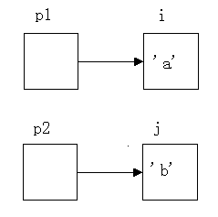
指针变量引用举例
指针变量和一般变量一样,存放在变量之中的值是可以改变的；也就是可以改变它们的指向。
假设有：
int i=‘a’, j=‘b’, *p1,*p2;
p1=&i; p2=&j;
则建立如图所示的”指向”关系:

Slide 13
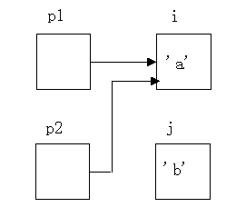
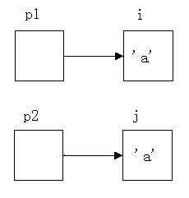
指针变量之间的复制
如果执行赋值语句 p2=p1;
就使p2与p1指向同一对象i ，此时*p2就等于i, 而不是j了,
（如右图所示）
如果执行语句: *p2=*p1;
则表示把p1指向的变量的值赋给p2所指向的变量，即j=i;
（如右图所示）

Slide 14
指针作为函数参数
参数传递
仍遵循“单向值传递”的规则，这里所传递的值是指针类型的值（地址）
单向：指针型实参变量的值不会因形参而改变
但是，如果形参指针进行间接访问运算，可以修改它所指向的内存数据，也是实参所指向的数据。
用途
借助指针类型参数，函数可以间接访问指针对应的地址单元
可用于处理批量的数据如数组。

Slide 15
指针类型函数参数举例
void swap(int *x, int *y)
{
int t;
t=*x, *x=*y, *y=t;
}
int main()
{
int a=1, b=4;
int *pa, *pb;
pa=&a, pb=&b;
swap(pa, pb);
}
x
&a
y
&b
1
4
a
参数传递
4
1
b
pa
&a
pb
&b

Slide 16
指针的运算
运算类型
算术运算：加、减、自增、自减
关系运算：所有关系运算
赋值运算：一般赋值、加赋值、减赋值
上述运算在一定约束条件下才有意义

Slide 17
指针的算术运算
例， p,q是指向同一数据集合(数组)的指针，n是整型变量
（注意避免数组越界）
运算方式 | 说 明
p+n | p之后第n个元素的地址
p-n | p之前第n个元素的地址
p++ | p作为当前操作数，然后后移一个元素
++p | p后移一个元素，然后作为当前操作数
p-- | p作为当前操作数，然后前移一个元素
--p | p前移一个元素，然后作为当前操作数
p-q | 表示p和q两者之间的元素个数

Slide 18
指针的关系运算
条件
p,q是指向同一数据集合(数组)的指针
运算方式：
p<q、p<=q、p==q、p!=q、p>=q、p>q
p<q:判断p所指元素是否在q所指元素之前
其他运算的含义与上述类似
若p,q不是指向同一数据集合的指针，则运算无意义

Slide 19
指针的赋值运算
条件
p,q是指向同一数据类型的指针
n是整型数据
有意义的赋值方式：
p=q
p=q+n、p=q-n (要求q指向数组)
p+=n、p-=n (要求p指向数组)
注意避免数组越界

Slide 20
指针的运算说明
指针的运算还包括：
指针运算 *
对指向数组的指针的下标运算 [ ]
对指针变量的取地址运算 &
对指向结构体的指针的指向成员运算 ->
除上述运算方式(包括约束条件)外的其他运算都没有意义
无意义的指针运算不一定会出现语法错误，但可能造成危险的后果

Slide 21
指针的运算举例
short a[5], *p, *q;
p = &a[0];
q = p+2;
p += 3;
printf("%d", *p++);
scanf("%d", --q);
if (p>q)
printf("%d", p-q);
else
printf("%d", q-p);
p
3个short 元素
q

Slide 22
8.3 指针与数组
指针与数组的关系
指向数组的指针
通过指针引用数组元素
数组用作函数参数
指向二维数组的指针

Slide 23
指针与数组的关系
数组名是“常量指针”
数组名不可以作“左值”，不能放在赋值号左侧，其代表的指针不能被修改，所以可以视为“常量指针”
数组的指针
int a[10];
数组名 a 表示数组的首地址
即数组的第一个元素(a[0])的地址，
a == &a[0]
如： int a[10]; int *p; p=a;
当指针变量指向数组，则两者都可以访问数组元素；
定义指针变量时，无论什么基类型，都只分配了用来存放地址（指针）的空间；和它所指向的对象的空间是两回事。
定义数组时，为所有元素分配相应的连续的存储空间；
指针应赋值后才能使用，如果要用指针处理数组，则必先指向数组

Slide 24
指向数组的指针
char a[10], *p;
p = &a[0];
char a[10],*p=&a[0];
char a[10], *p;
p = a;
char a[10], *p=a;
p,a,&a[0]

Slide 25
通过指针引用数组元素
前提：指针变量指向数组 p=a; 或 p=&a[0];
可以通过这个指针变量p引用所有的数组元素
引用数组元素的方法:
下标运算符[]， 例如 a[i] p[i]
指针运算符*， 例如 *(a+i) *(p+i)
注意 数组名不能被修改和赋值
注意 防止下标越界

Slide 26
通过指针引用数组元素图示
p, a
p[0], *p, *a
p+1, a+1
p[1], *(p+1), *(a+1)
q, p+2, a+2
p[2], *(p+2), *(a+2) q[0], *q
p[i], *(p+i), *(a+i)
q[i-2], *(q+i-2),
q+i-2, p+i, a+i
p+9, a+9
p[9], *(p+9), *(a+9)

Slide 27
数组名和指针引用数组元素比较 (1)
指针指向数组首地址
前提条件：int a[10], *p=a;
a[i]、p[i]、*(a+i)、*(p+i) 它们都表示同一个数组元素
a+i(或p+i)不是简单的在a(或p)表示的地址值上简单的加i个字节，而是加上i个基类型所需的地址偏移量，即加上i*sizeof(int)
指针值可以改变，如p++为下一元素的地址
a++是非法操作, 数组名不能被赋值

Slide 28
数组名和指针引用数组元素比较 (2)
指针指向某个数组元素
前提条件：p=a+i;
*(p++) 与 a[i++] 等价
*(p--) 与 a[i--] 等价
*(++p) 与 a[++i] 等价
*(--p) 与 a[--i] 等价
注意 不能使用 *(a++) 或 a=p+i 这种形式
注意 区分运算顺序： *(p++) 与 (*p)++
注意 防止下标越界，注意掌握指针位置

Slide 29
通过指针引用数组元素举例
int a[10], i, *p;
p = a; /* 指针需要先赋值 */
while (p<a+10) /* 指针在数组范围内移动 */
scanf(“%d”, p++); /* 每输入一次，指针向后移动一个int */
p = a; /* 指针重新指向数组起始地址 */
for (i=0; i<10; i++)
printf(“%d”, p[i]); /* 指针使用了[ ]访问元素， 如同 *(p+i) */

Slide 30
数组用作函数参数
C99标准： 6.7.5.3 Function declarators
7. A declaration of a parameter as ‘‘array of type’’ shall be adjusted to ‘‘qualiﬁed pointer to type’’ ...
数组元素用作函数实参
与同类型的一般变量用法相同
数组用作函数参数
数组类型可以作为函数参数类型
数组可以用作函数的形参和实参
定义函数时，数组类型的形参实际上作为指针类型形参处理，
调用函数时，实参可用相同类型的数组名或指针
定义数组类型形参时，一维数组不需要指定数组长度(多维数组可省略第一维长度)
一般应把数组长度作为另一个参数传递: f( array_pointer, number_of_elements);

Slide 31
传递数组地址的几种形式
(1)形参用数组名
实参用数组名
void f(int x[], int n)
{ ... ... }
int main()
{ int a[10];
... ...
f(a, 10);
}
(2)形参用指针变量
实参用数组名
void f(int *x, int n)
{ ... ... }
int main()
{ int a[10];
... ...
f(a, 10);
}

Slide 32
传递数组地址的几种形式
(3)形参用数组名
实参用指针变量
void f(int x[], int n)
{ ... ... }
int main()
{ int a[10], *p=a;
... ...
f(p, 10);
}
(4)形参用指针变量
实参用指针变量
void f(int *x, int n)
{ ... ... }
int main()
{ int a[10], *p=a;
... ...
f(p, 10);
}

Slide 33
数组用作函数参数举例
选择排序法

Slide 34
选择排序法
void selection_sort (int x[ ], int n)
/* 或者 (int *x , int n) */
{
int i, j, k, t;
for (i=0; i<n-1; i++) {
k = i;
for (j=i+1; j<n; j++)
if(x[j]>x[k]) k=j;
if (k!=i)
{t=x[i]; x[i]=x[k]; x[k]=t; }// 交换
}
}
int main()
{
int a[10], *p, i;
p = a;
for (i=0; i<10; i++)
scanf("%d", p++);
p = a;
selection_sort ( p, 10 );
/*或者 selection_sort ( a, 10); */
for (p=a,i=0; i<10; i++)
printf("%d", *p++);
}

Slide 35
二维数组的指针
char a[3][4];
a是一个长度为3的数组
其数组元素是长度为4的数组
a
a[0]
a[1]
a[2]
*a
a、a+1、a+2都是指针，它们的基类型是长度为4的字符数组，它们与下面定义的指针p同类型
char (*p)[4];
a+1
*(a+1)
a+2
*(a+2)

Slide 36
char *
基类型为
char [4]
的指针
*a
a[0]
*a+1
a[0]+1
*a+2
a[0]+2
*a+3
a[0]+3
char
0,0 | 0,1 | 0,2 | 0,3
1,0 | 1,1 | 1,2 | 1,3
2,0 | 2,1 | 2,2 | 2,3
a[0][3]
*(*a+3)
a
a[0]
a[1]
a[1][3]
*(*(a+1)+3)
a+1
a+2
a[2]
a[2][3]
*(*(a+2)+3)
a[2]+1
*(a+2)+1
a[1]
*(a+1)
a[1]+3
*(a+1)+3
char *

Slide 37
二维数组的指针总结
指针 a：二维数组名，指针的基类型为一维数组。a+1偏移量为一行
指针 a[i]、*(a+i)：一维数组名，指针的基类型为元素的类型int，a[i]+1，或*(a+i)+1 偏移量为一个元素
第i行j列的元素：下面表达式均表示元素的值
a[i][j] *(*(a+i)+j)
*(a[i]+j) (*(a+i))[j]：
注意 a和*a 都是指针，但是基类型不同
注意 *(a+i)和 *a+i 的区别

Slide 38
随堂测验题

Slide 39

多选题
4分
定义数组 int a[5][6];
则表示“a[2][3]的地址”的表达式正确的是：
A
a[2]+3
B
&a[2][3]
C
*(a+2)+3
D
*(*(a+2)+3)
E
a[0]+15
F
a+15
提交

Slide 40
用指针变量操作二维数组
基类型为数组元素类型的指针变量
指向二维数组的元素
类型为 char * p;
根据一维数组元素和二维数组元素的对应关系，可以访问所有的二维数组元素
基类型为一维数组类型的指针变量
指向二维数组的行
类型为 char (*p)[4];
把每一行作为一个一维数组来处理

Slide 41
1）指针基类型为数组元素的类型
（指向二维数组元素）
一维数组与二维数组
char a[M][N]; ↔ char a[M*N];
a[i][j] ↔ a[i*N+j]
使用指向元素的指针访问二维数组元素
char a[M][N];
char * p = a[0]; //初始化
//也可以 char *p; p=*a; 或 p=a[0]; 或 p=&a[0][0];
则 p[i*N+j]、*(p+i*N+j)、a[i][j] 都表示二维数组第i行j列的元素

Slide 42
2）指针基类型为一维数组类型：
（指向二维数组的行）
二维数组名是基类型为一维数组类型的指针
可以使用与二维数组同类型的指针变量
使用指向行的指针访问二维数组元素
int a[M][N];
int (*p)[N] = a; //初始化
//或者 int (*p)[N] ； p = a;
则 p[i]、*(p+i)、a[i] 都表示数组的第i行首地址，即 &a[i][0]
p[i][j]、*(*(p+i)+j)、*(p[i]+j)、(*(p+i))[j]都表示二维数组元素a[i][j]

Slide 43
二维数组的指针作函数参数
二维数组的地址也可以用作函数参数
用指向数组元素的指针作为参数
用指向二维数组的行的指针作为参数
实参与形参的类型一致。举例:
void foo(int *p, int n);
void bar(int (*q)[4], int n);
int a[3][4]; /* 定义二维数组 */
foo(*a, 12); /* 实参：同a[0]，二维数组的一行即一维数组 */
bar(a, 3); /* 实参：二维数组名 */

Slide 44
随堂测验题

Slide 45
填空题
4分
设有定义：int a[2][3]={1,2,3,4,5,6}, (*p)[3]=a ;
则*(*a+1)的值为 [填空1]， *(*(a+1))的值为 [填空2] ，
*p[1]的值为 [填空3]， (*p)[1]的值为 [填空4] 。
正常使用填空题需3.0以上版本雨课堂
作答

Slide 46
8.4 通过指针处理字符串
1) 指针变量指向字符数组（字符串变量）
用法同前述“指向数组的指针”，数据类型为字符型；
注意字符串的特点：数组内容可能不“满”，串尾标志’\0’ ;
char a[ ]=“abc”; // 用串常量初始化，数组大小：4 （abc\0）
char a[4]={‘a’,’b’,’c’ }; // 效果同上
char b[ ] ={‘a’,’b’,’c’ }; // 数组大小：3 (没有串尾，易错，不要这样做！ )
char *p=a; //或者 char *p=&a[0];
printf(“%s”, p); // 输出abc
*p=‘A’; // p[0]=‘A’; 修改数组的内容。
printf(“%s”, p); // 输出Abc

Slide 47


8.4 通过指针处理字符串
2） 指针变量指向字符串常量
字符串常量在内存中以“匿名”字符数组形式存储
字符串常量有自己的地址(指针)，”abc” 被编译器看作 char *
可以把字符串常量的地址赋给字符指针变量，如：
char *p; p=“abc”; （注意，是把指针赋值给p，p指向串，不是把字符串内容赋值给p ）
防止对串常量的修改（属于Undefined Behavior, C99) ，需要修改时应使用数组
串常量所在的存储区一般被编译器设置为“只读”（read only），写操作可导致异常中断
为了安全，建议把指向串常量的指针定义为 const char * p = “abc” ;
参考字符串库函数的原型：

Slide 48
8.4 通过指针处理字符串
3） const关键字（类型限定符）
用于定义一个“常量”（不可修改的变量），例如：
const float _pi = 3.14;
int const size = 10;
定义时必须同时初始化；
然后对PI和size赋值则是非法的。
字面常量或简称字面量（literal）
3.14 ， 10 ， ‘a’, “abc”
const用于限定指针所指向的对象不可修改：
const float *ptr2pi = &_pi;
*ptr2pi = 3.1416; //error!
ptr2pi =NULL; // OK
const用于限定指针变量不可修改：
int a=1,b=2;
int * const pa = &a;
p=&b; // error!
*p=2; // a=2; OK

Slide 49
字符数组和字符指针变量比较 (1)
对比定义：
char astr[]=“Hello, World!”; //串常量内容复制到数组中，数组内容可修改
char *pstr=“Hello, World!”; //pstr指向串常量，串常量内容一般不可修改
定义数组的时候分配可存放字符串内容的存储空间
定义指针变量时只分配一个存放指针的存储空间
astr:
Hello, World!\0
pstr:
Hello, World!\0

Slide 50
字符数组和字符指针变量比较 (2)
赋值：
可以用串常量对数组赋初值；不能直接对数组名赋值：
例如： char a[4] = “abc”; //OK
char a[4]; a=“abc”; //错.
但是可以用库函数 strcpy( a, “abc” ); //OK
对指针变量可以用字符串常量或字符数组名赋值，但都只是指向字符串
例如：const char * p=“123”; p=“abc”; //p变了，OK。
char name[]=“C++”; char *q;
q=name; *(++q)=‘P’; *(++q)=‘P’; // q指向字符串变量name并把内容改为”CPP”
char str[50], *r;
scanf(“%s”, str); //OK. 输入字符串，存入数组str
scanf(“%s”, r) ; //错误！r未初始化，是野指针。

Slide 51
8.4 通过指针处理字符串
字符串指针作函数参数举例(1):
//统计字符串中小写字母的数量：
int na2z( const char s[] )
{
int count = 0, i;
for( i=0; s[i] != ‘\0’; i++)
if ( s[i]>=‘a’ && s[i] <=‘z’ )
count++;
return count;
}
//或者写成如下形式，没有区别：
int na2z( const char *s )
{
int count = 0;
for( ; *s ; s++ )
if ( *s>=‘a’ && *s <=‘z’ )
count++;
return count;
}

Slide 52
8.4 通过指针处理字符串
字符串指针作函数参数举例 (2):
void str_cpy(char *t, char *s)
{
while(*t++=*s++); /* 逐个字符复制 */
}
int main()
{
char *str1="C Language", str2[20];
str_cpy(str2, str1);
puts(str2); /* 输出C Language */
}
常用法：
搜索串尾
while (*s) s++;
while (*s++) ;
复制串：
while (*to++ = *from++)
;

Slide 53
8.5 指针与函数
1.） 函数的地址
程序执行时，函数代码也驻留在内存， 函数的地址（指针）就是这段代码的开始地址 —称作函数的入口地址，也称作该函数的指针。
2.）指向函数的指针变量
存放了函数指针的指针变量，即指向函数的指针变量。
可以用通过该指针变量调用函数

Slide 54
8.5 指针与函数
定义指向函数的指针变量
类型 (*指针变量名) ( [参数类型列表] );
说明
形式与声明函数原型类似，函数名用(*指针变量名)代替 ，注意要有括号
“参数类型列表”可以省略，但建议不要省略
先赋值后使用。可用同类型函数名赋值, 不能进行算术运算和关系运算。
用途：主要用于函数的参数

Slide 55
8.5 指针与函数
使用形式举例:
int max (int x, int y)
{
return x>y?x:y;
}
int main()
{
int (*p)(int, int); /* 定义指针变量 */
int a, b, c;
scanf("%d%d", &a, &b);
p = max; /* 用函数名赋值 */
c = (*p)(a, b); /* c=max(a,b); */
}

Slide 56
8.5 指针与函数 ：应用举例
3) 指向函数的指针用作函数参数
一元函数定积分的梯形法数值求解

Slide 57
8.5 指针与函数 ：应用举例
//梯形法求一元函数定积分：
double integral( double (*f)(double) ,
double a, double b )
{
double s, h;
int n=100, i;
h = (b-a)/n;
s = ( (*f)(a)+(*f)(b) ) / 2.0;
for(i=1; i<n; i++)
s += (*f)(a+i*h);
return s*h;
}
#include <stdio.h>
#include <math.h>
int main()
{
double y1, y2, y3;
y1 = integral(sin, 0.0, 1.0);
y2 = integral(cos, 0.0, 2.0);
y3 = integral(exp, 0.0, 3.5);
printf("%lf\n%lf\n%lf\n", y1,y2,y3);
}

Slide 58
8.5 指针与函数
4) 返回指针的函数:
定义形式
类型 *函数名(参数列表);
举例
int *foo(int x, int y);
说明
函数调用表达式可以结合使用指针运算符：如 *和[]运算符
注意定义形式与指向函数的指针区别
int (*foo)(int x, int y);

Slide 59
8.5 指针与函数
返回指针值的函数举例 (1)
int * f(int *px, int *py) // 返回整型指针
{
return *px>*py?px:py; //较大数的地址
}
int main()
{
int a=2, b=3, c=9;
*f(&a,&b) = c; //赋值给a和b中较大的数
printf("%d\n", b); // 输出9
}
返回指针值的函数举例 (2)
int * f(int *a, int *b) //返回整型指针
{
return *a>*b?a:b;
}
int main()
{
int i, a[]={1,2,3,4}, b[]={5,6,7,8};
for (i=0; i<4; i++)
printf("%d\n", f(a,b)[i]);
} /* 将打印数组b的元素 */

Slide 60
8.5 指针与函数：应用举例
快速排序库函数qsort：
#include <stdlib.h>
函数原型：
void qsort ( void *base, //指向要排序的数组的第一个元素的指针。
size_t nitems, //数组中元素的个数。
size_t size, //数组中每个元素的大小，以字节为单位。
int (*compar)(const void *, const void*) //比较元素的函数。
) ;

Slide 61
8.5 指针与函数：应用举例
快速排序库函数qsort：函数指针
#include <stdio.h>
#include <stdlib.h>
int values[] = { 88, 56, 100, 2, 25 };
int cmpfunc (const void * a,
const void * b)
{
return ( *(int*)a - *(int*)b );
}
int main ()
{
int n;
for( n = 0 ; n < 5; n++ ) //排序前：
printf("%d ", values[n]);
qsort(values, 5, sizeof(int), cmpfunc);
for( n = 0 ; n < 5; n++ ) //排序后：
printf("%d ", values[n]);
return(0);
}

Slide 62
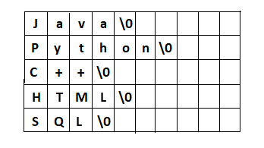
8.6 指针数组和多重指针
1） 字符串数组：
一般用二维字符数组存放多个字符串
例如：
char lang[][10] ={“Java”, “Python”,
“C++”, “HTML”, “SQL”};
2）基类型为一维数组的指针变量
char lang[][10] ={“Java”, “Python”, “C++”, “HTML”, “SQL”};
char （* p)[10] = lang;
// p为指针变量，基类型为char [10], 指向数组。 p == lang; *p == lang[0]

Slide 63
8.6 指针数组和多重指针
3) 指针数组： 类型 *数组名[长度];
可以指向多个字符串。例:
char *( parray[10] ) ={“Java”, “Python”, “C++”, “HTML”, “SQL”};
//小括号不必写
// parray为数组名，是指针数组，元素类型为指针char *;
4）指向指针的指针
基类型为指针类型的指针。例：
char **p; p= parray;

Slide 64
8.6 指针数组和多重指针
指针数组举例
int main()
{ int i, j;
char str[][5]={"Tom", "John", "Kate"};
char *name[]={str[0],str[1],str[2]};
for (i=0; i<3; i++)
for (j=0; *(name[i]+j); j++)
if (name[i][j]>='a' &&
name[i][j]<='z')
name[i][j]-=32;
}
指向指针的指针举例
int main()
{
char *name[]={"Tom", "John", "Kate"};
char **p;
int i;
p = name;
for (i=0; i<3; i++)
printf("%s\n", *p++);
}

Slide 65
8.6 指针数组和多重指针：命令行参数
main函数的参数：
int main(void); //无参数
int main(int argc, char *argv[]);
int main(int argc, char **argv);
说明
argc为命令行参数的个数
argv为命令行参数字符串“数组” -- 指针变量，基类型为char *
命令行参数包括文件名本身, 例如: 执行命令行： a.exe arg1 arg2 arg3
参数个数 argc==4
main函数怎样得到这些参数？ -- 由操作系统向程序传递参数
命令行参数也叫程序参数，也可以通过命令行之外的其他方式传递，如在IDE中设置。

Slide 66
命令行参数举例—echo命令
#include <stdio.h>
int main(int argc, char *argv[])
{
while(--argc > 0)
printf("%s%c", *++argv, (argc>1)? ' ‘ : '\n‘ );
return 0;
}
>echo C Language
C Language
argc 值为 3;
argv[0] == "echo";
argv[1] == "C";
argv[2] == "Language";

Slide 67
复杂的类型定义形式
容易混淆的类型
指针数组和指向数组的指针
int *a[5]; int (*a)[5];
指向函数的指针和返回指针值的函数
void (*f)(); void *f();
过于复杂的声明形式使程序晦涩难懂，而且容易出错
可以用typedef 定义复杂类型的别名，化繁为简,如 :
typedef char *PARR[10]; //指针数组类型的别名
PARR pa1;

Slide 68
分析复杂类型定义形式的方法
从标识符开始，逐层分析其意义
按运算符优先级和结合方向的顺序进行
可能涉及的运算符包括
()自左向右结合
改变结合顺序；或声明一个函数，向外一层是函数返回值类型声明
[]自左向右结合
声明一个数组，向外一层是数组元素类型声明
* 自右向左结合
声明一个指针类型，向外一层是指针基类型声明

Slide 69
复杂类型定义分析举例
char (*(*x[3])())[5];
x是一个长度为3的数组
数组的元素是指针类型
指针是指向函数的
函数的返回值是指针类型
指向长度为5的字符数组

Slide 70
void类型指针
定义形式
void *p;
说明
定义一个指针，但不指定它指向的数据类型
不能通过*p引用它指向的数据
void*指针可以与其他任何类型的指针相互赋值和比较(关系运算)，而不需要显式的强制类型转换
常作为函数形参和返回值的类型
间接访问void*指针为非法操作：
#include<stdio.h>
int main()
{
int a = 10;
void *ptr = &a;
printf("%d", *ptr);
return 0;
}

Slide 71
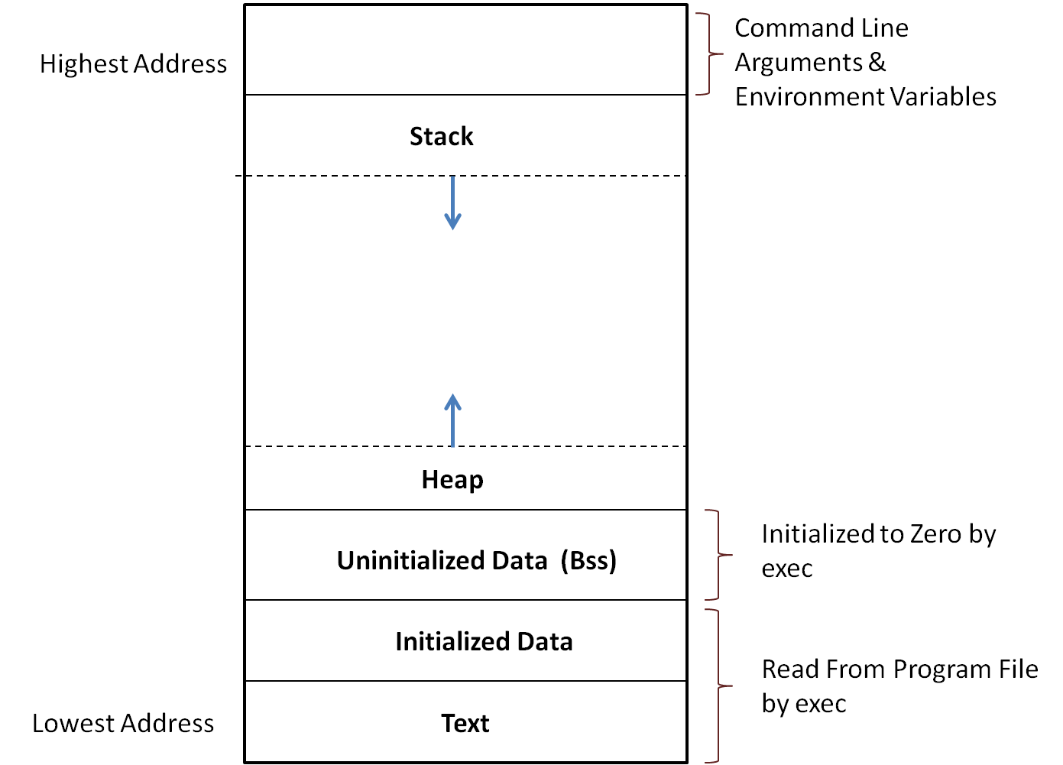
8.7 动态内存分配及其指针
c程序执行时的内存典型分布如图
“堆”区用于动态内存分配
通过库函数向系统申请
相关库函数：
malloc()
calloc()
free()
realloc()
使用以上4个函数，需要头文件stdlib.h

Slide 72
malloc函数.
void *malloc（unsigned int size）
申请size大小的内存，若成功则返回首字节的指针，不成功则返回NULL。
例：
void *p1; char *p2;
p1= malloc (1024);
p2=(char *)malloc(100*sizeof(char));

Slide 73
calloc函数
void *calloc(unsigned n, unsigned size);
申请n*size大小的内存，若成功则返回首字节的指针，不成功则返回NULL。
例：申请内存，50个double数据大小。
double *p；
p=(double *)calloc(50, sizeof(double);

Slide 74
free函数
void free（void *p）；
释放p所指向的动态空间
free（p）；//p指向已申请的动态内存

Slide 75
realloc函数
void *realloc(void *p, unsigned int size);
将p指向的已获得的动态内存空间重新分配为size大小。
返回值可能和p的原值相同，也可能不同。
例如：realloc(p , 50);

Slide 76
malloc函数用法举例：
#include <stdio.h>
#include <stdlib.h>
int main()
{ int n , i ;
int *pdata = NULL;
scanf("%d", &n);
if (n > 0) pdata = get_rand_data(n);
if (pdata)
{ for (i = 0; i < n; i++)
printf("%d ", pdata[i]);
}
return 0;
}
int *get_rand_data(int n) // 生成一批随机数
{
int *p = NULL;
p = (int *)malloc(n * sizeof(int));
if (p)
{ int i;
srand(time(0));
for (i = 0; i < n; i++)
p[i] = rand();
}
return (p);
}

Slide 77
C99标准中的VLA:
鸡肋...
C99标准支持变长数组，如果你的编译器采用C99标准，程序中可如下定义数组，这种数组就属于VLA：
int main()
{
int n = 10, m = 20;
char a[n];
int b[m][n];
... ...
}
MSVC不支持，因为它也不完全支持C99
C++不支持，但可用vector
C11标准中可选（optional）
又如：
void f( int n)
{
int size;
float a[n];
... ...
}
要点：
VLA的内存分配在栈里；
栈的访问效率相对比堆快一些；
不建议在栈内进行动态分配大量的空间，浪费且具有潜在风险

Slide 78
指针使用小结
定 义 | 含 义
int i; | 定义一个整型变量i
int *p; | p为指向整型数据的指针变量
int a[n]; | 定义整型数组a，它有n个元素
int *p[n]; | 定义指针数组p，它有n个指向整型的指针元素
int (*p)[n]; | p为指向含有n个元素的一维数组的指针变量
int f(); | f为返回整型值的函数
int *p(); | p为返回值为指针的函数，该指针指向整型数据
int (*p)(); | p为指向函数的指针，该函数返回一个整型值
int **p; | 定义一个指向指针的指针变量

Slide 79

作业&实验
Homework and lab assignments
实验
作业
截止日期

Slide 80
End of this lecture.
C
刘老师
PROGRAMMING
6360-1339
liuyong@ustc.edu.cn
https://etcis.ustc.edu.cn/

